Slide 1
Scrum
Projekt „Autonomes Segelboot“

Slide 2

Lesen Sie vorher folgenden Artikel unter unter SVN/doc/2012 - Informatikspektrum - Arti.6 - Scrum Einführung – annot.pdf:
[Glo03] Scrum Informatik-Spektrum (3 March 2010), doi:10.1007/s00287-010-0426-6 by Boris Gloger

Slide 3
Scrum-Team
Product Owner
Scrum-Master
Entwicklungsteam

Slide 4
Scrum-Team
Product Owner
Scrum-Master
Entwicklungsteam
Jochen Heinsohn
Ingo Boersch
Jochen Heinsohn
Ingo Boersch
Tobias Koppe
Frank Mertens
Andy Klay

Slide 5
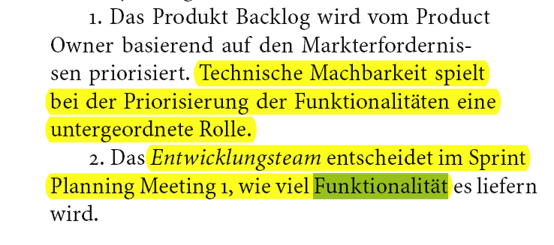
[Glo03]

Slide 6
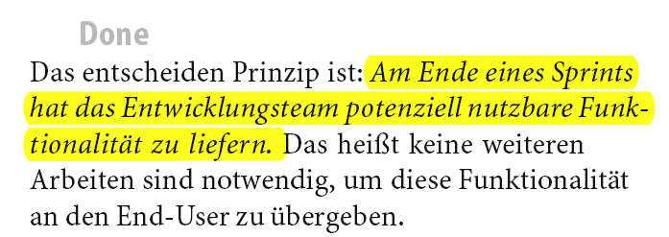
[Glo03]

Slide 7
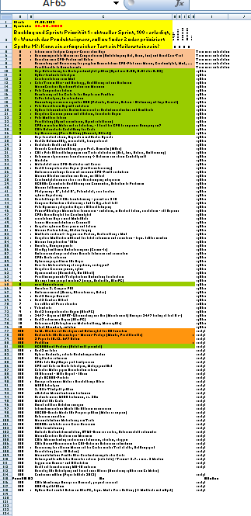
Wir bilden den Lebenszyklus von Funktionalitäten als Backlog in dieser Excel-Tabelle ab:
SVN/doc/Sprint und Backlog.xls

Slide 8
Sprint Planning Meeting 1
Wunsch des Product Owners
Jetzt!
0
Entwicklungs-Team
entscheidet
Dringend?
Ja
Nein
2, 3...
Team stellt ungeplante, neue Funktionalität fest
Merken
(Später)

Slide 9
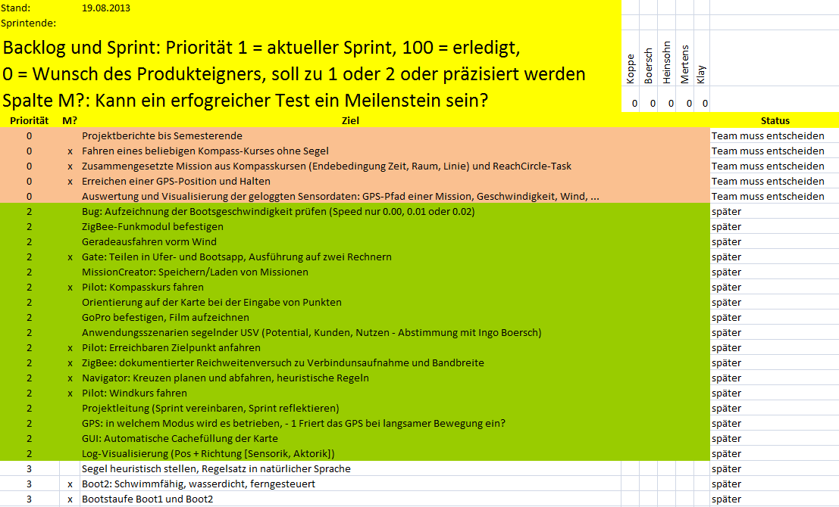
Vor dem „Sprint Planning Meeting 1“

Slide 10
Sprint Planning Meeting 1
Wunsch des Product Owners
Jetzt!
0
Entwicklungs-Team
entscheidet
Dringend?
Ja
Nein
2, 3...
Und Los
Team stellt ungeplante, neue Funktionalität fest
2
1
Merken
(Später)
Bald
aktueller Sprint

Slide 11
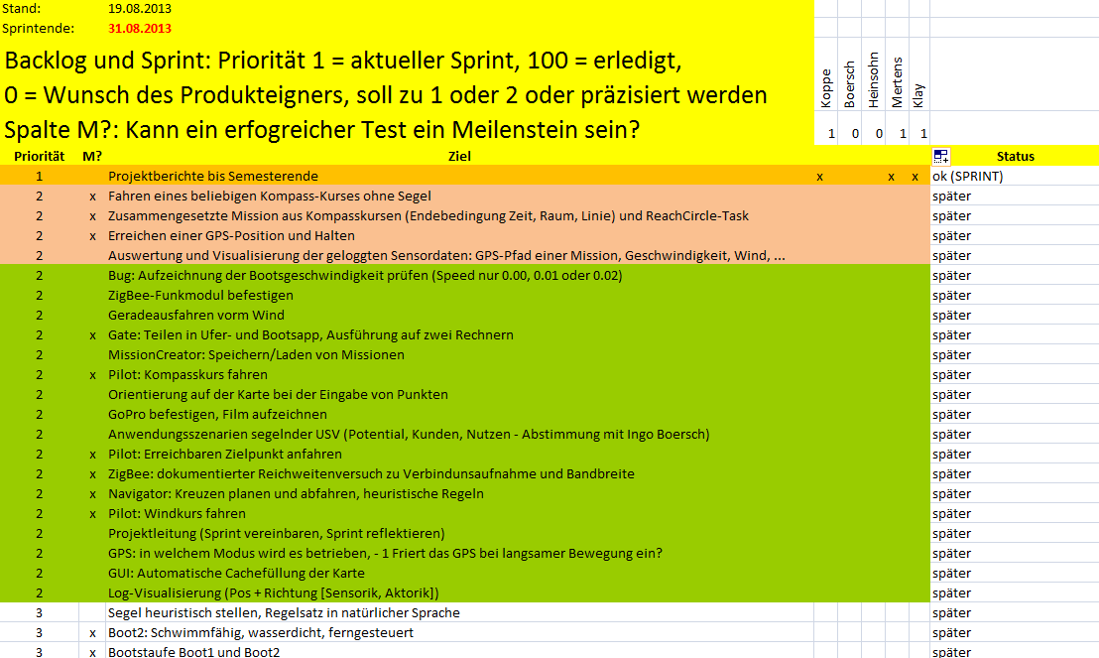
Nach dem „Sprint Planning Meeting 1“

Slide 12
Wenn sich Funktionalitäten als Meilenstein eignen, sollten sie markiert werden.
Wunsch des Product Owners
x
Geeignet als Meilenstein?
Ja
Team stellt ungeplante, neue Funktionalität fest

Slide 13
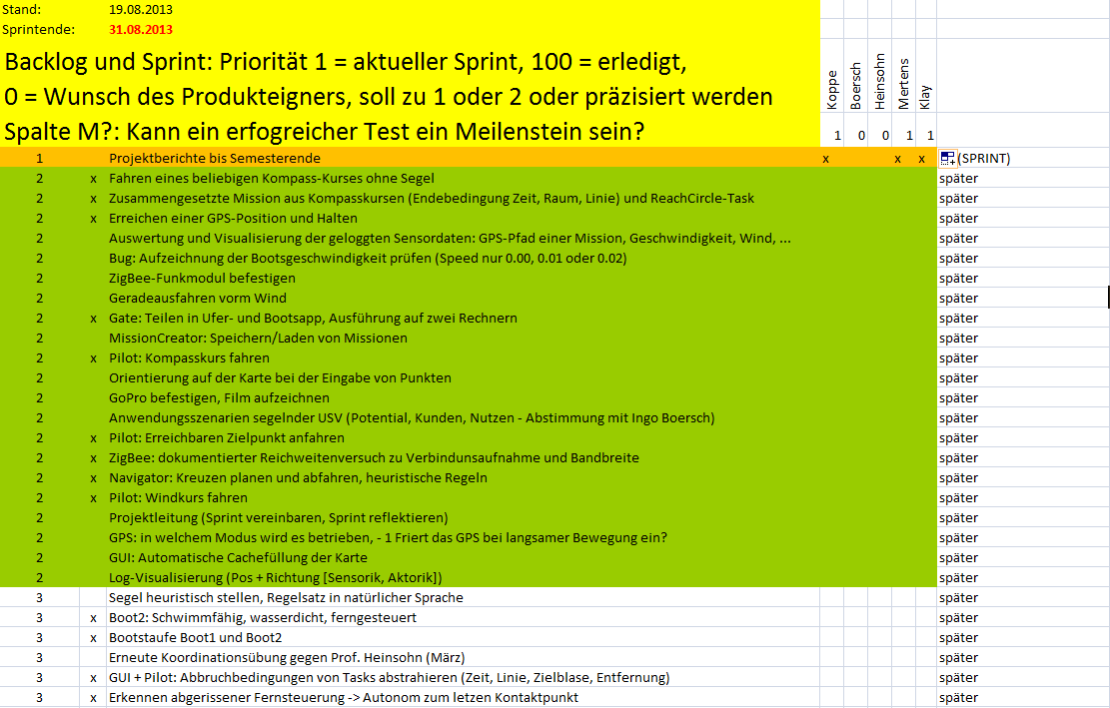
Mögliche Meilensteine markieren
Dieser Sprint endet nicht mit einem Meilenstein

Slide 14
Sprint Planning Meeting 1
Wunsch des Product Owners
Jetzt!
0
Entwicklungs-Team
entscheidet
Dringend?
Ja
Nein
2, 3...
Und Los
Team stellt ungeplante, neue Funktionalität fest
2
1
Merken
(Später)
Bald
aktueller Sprint

Slide 15
Sprint = 2 bis 4 Wochen mit „Daily Scrums“
(bei uns Faktor 40 : 10 = 4?)
Daily Scrum: Entwicklungsteam und Scrum Master treffen sich 15 min, um über Fortschritte und Probleme im Projekt zu berichten.
Bei uns nicht sinnvoll, aber
„Weekly Scrum“ ist zur Projektzeit immer möglich
oder Sairo-Mailingliste

Slide 16
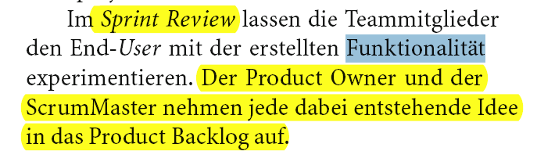
Der Sprint endet mit dem Sprint Review (und dem Sprint Retrospective Meeting)
[Glo03]

Slide 17
Erledigte, gezeigte Funktionalitäten erhalten die Priorität 100
Entwicklungs-Team
entscheidet
Und Los
1
Sprint Review
100
aktueller Sprint
0,2,3, ...

Slide 18
Nach dem Sprint ist vor dem Sprint

Slide 19
Backlog vorbereiten
Product Owner + Scrum Master
Sprint Review
Alle
Sprint Retrospective Meeting
Sprint Planning Meeting 1
Sprint Planning Meeting 2
Alle
Alle
Nur Entwicklungsteam

Slide 20
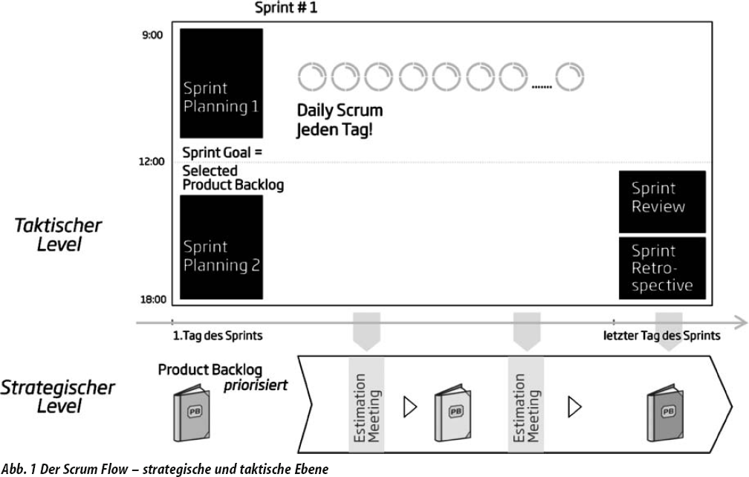
[Glo03]

Slide 21
build with SCRUM

